Slide 1


اللهم صل علی محمد و آل محمد
سلام برمیهمانان گرامی

Slide 2
فخرالسادات میرحسینی
عضو هیات علمی دانشگاه علوم پزشکی کاشان
دکترای آموزش پزشکی
f_mirhoseiny@yahoo.com

Slide 3
ارزیابی دانش پژوهی آموزشی
(SoTL)
(معیارهای گلاسیک)

Slide 4

هدف کلی
آشنایی با
ارزیابی دانش پژوهی آموزشی

Slide 5


سرفصل مباحث
  معرفی آغاز فرایند ارزیابی با ثبت در سامانه دانش‌پژوهی
  مرور نظریه بویر و ضرورت ارائه معیارهای ارزیابی
  معرفی معیارهای شش‌گانه گلاسیک
  ذکر مثال‌های کاربردی در هر معیار
  پاسخ به سوالات

Slide 6
آغاز فرایند ارزیابی دانش‌پژوهی آموزشی
(SoTL)
با ورود به
سامانه فعالیت‌های نوآورانه

Slide 7
ثبت ، هدایت و ارزشیابی فرایندهای نوآورانه، دانشورانه و دانش پژوهی آموزشی
1
قابلیتهای سامانه
ذخیره، آرشیو، انتشار و به اشتراک گذاری منابع آموزشی ارزشیابی شده در سطح دانشگاهی و ملی
2
قابلیت جستجو و بازیافت و دسترسی به منابع آموزشی در سطح دانشگاهی و ملی
3

Slide 8
برای ورود به سامانه از آدرس زیر استفاد کنید: http://meded.behdasht.gov.ir

Slide 9
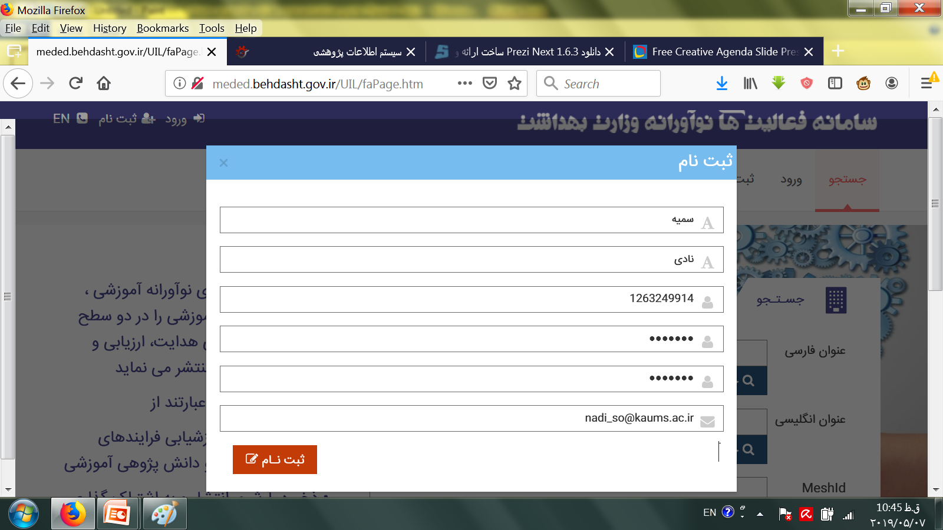
کلیک بر روی گزینه ثبت نام
پرکردن فیلدها و کلیک روی
گزینه ثبت نام
0000000

Slide 10
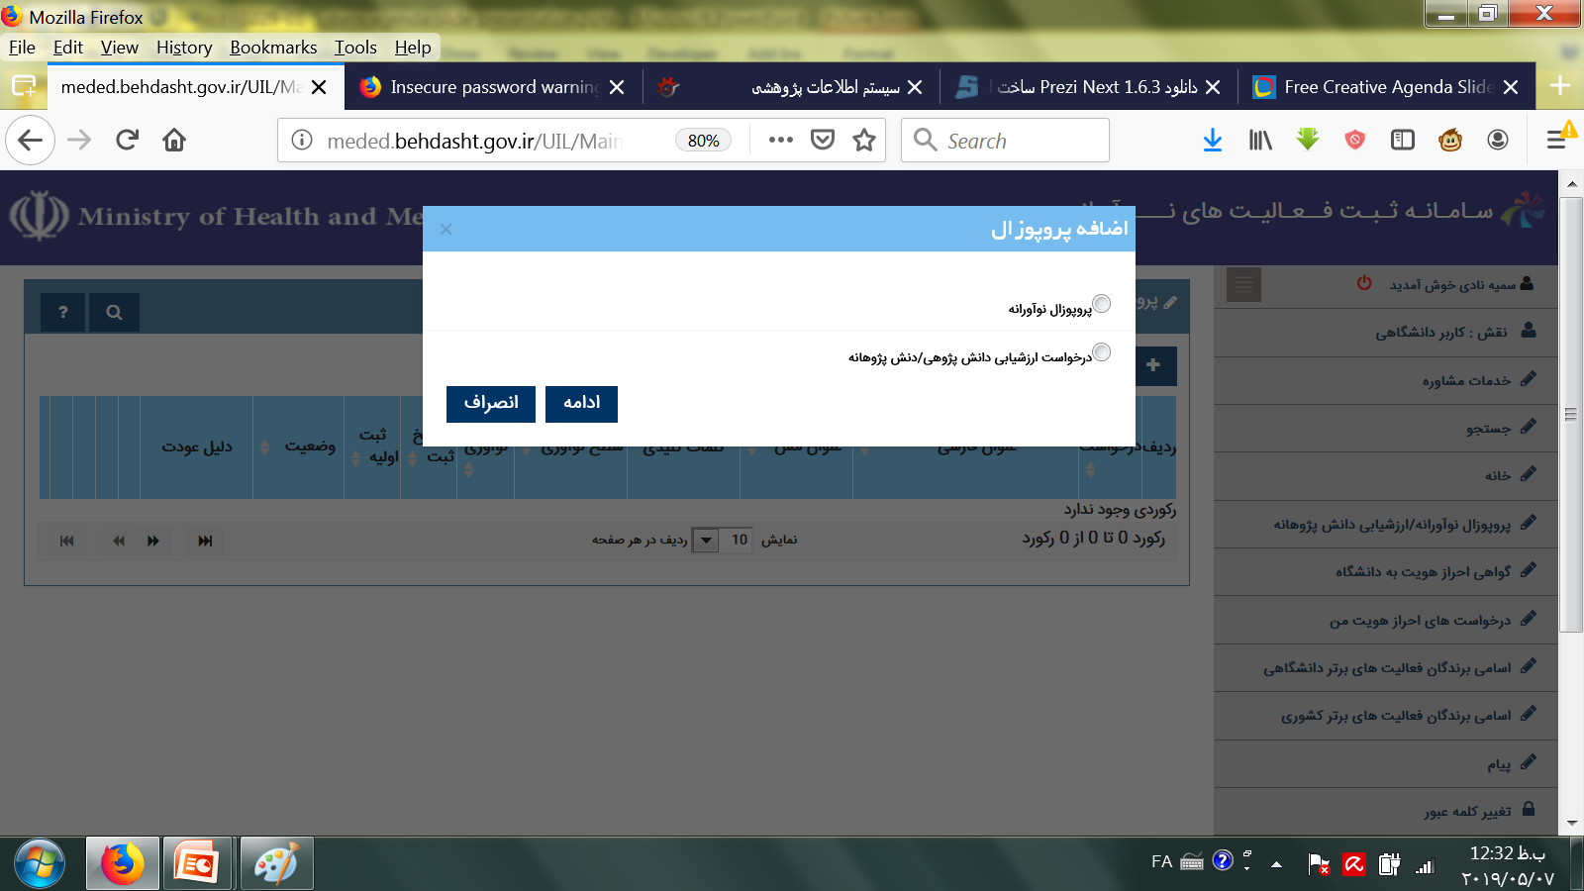
انتخاب گزینه درخواست ارزشیابی

Slide 11
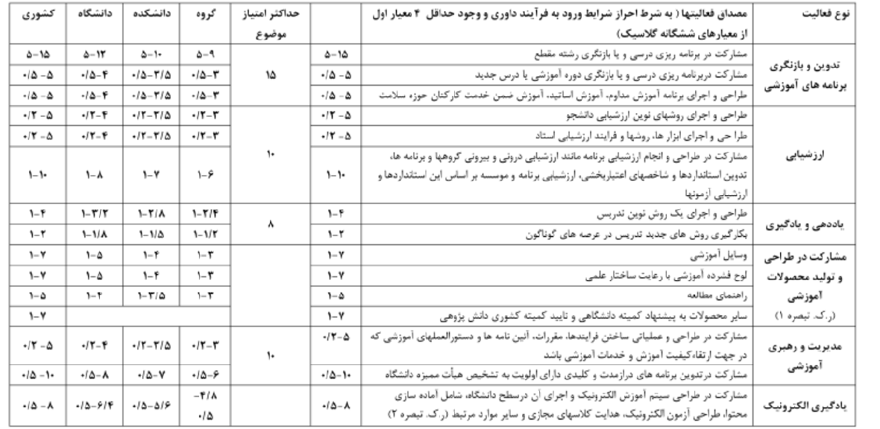

Slide 12
چگونه
یک فرایند دانش‌پژوهی آموزشی
ارزیابی می‌شود؟

Slide 13
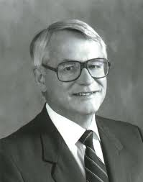
چارلز گلاسیک، از اساتید موسسه کارنگی در کالیفرنیا

Slide 14

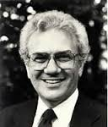
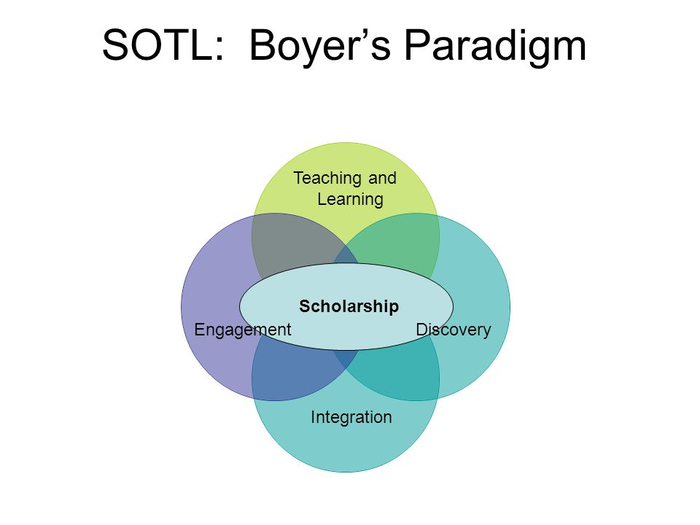





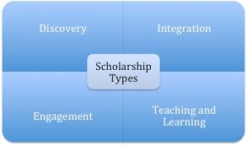

Slide 15
جمع‌بندی تحقیقات بویر و رایس (1990)
ما در آموزش عالی نیازمند یک سیستم پاداش هستیم
ضرورت توجه به انواع نهادها و فعالیت‎ها وجود دارد
چالش این است که تعادل در میان تدریس، تحقیق و خدمات وجود داشته باشد
حیات دانشگاهی و منافع معلمین به تدریس مرتبط است
اساتید باید وقت بیشتری برای با دانشجو بودن و تدریس اثربخش داشته باشند
اثربخشی تدریس و زمان برای تدریس باید معیار اصلی ارتقا باشد
حتی در موسسات تحقیقاتی، شمارش تعداد تحقیق برای ارزیابی درست نیست

Slide 16








نظریه بویر
(1431)
ُSoT Dimensions
Boyer, E.L. (1990). Scholarship reconsidered: Priorities of the professoriate. Princeton,NJ: Jossey-Bass
Boshier, R. Why is the Scholarship of Teaching and Learning such s a hard sell? Higher Education Research & Development, Vol. 28, No. March 2009, 1–15
Trigwell, Benjamin, and Prosser (2007), Scholarship of teaching: a model

Slide 17
نتیجه بکارگیری اولیه نظریه بویر
نظریه بویر و رایس خیلی سریع مورد توجه همه قرار گرفت
موسسات گوناگون شروع به استفاده از نظریه بویر کردند
فرایندهای بررسی با مشکل مواجه شد
ضرورت تبیین و توافق بر معانی دقیق کلمات احساس شد
(1) معنی «اسکالرشیپ آموزشی"
و
(2) چگونگی اندازه‌گیری کیفیت آن

Slide 18
تحقیق گلاسیک درباره اسکالرشیپ تدریس (1994)
51 سازمان تامین کننده منابع تحقیقات
«شما با چه معیارهایی برای تامین مالی، تصمیم‌گیری می کنید؟»
58 مدیرانتشاراتی علمی
«چه معیارهایی را در هنگام انتخاب یک نسخه‎ برای انتشار بکار می‌گیرید؟»
31 سردبیر مجله علمی
«از داوران انتظار چه نقدهایی دارید؟ باید چه چیزی را مورد توجه قرار دهند؟»

Slide 19
نتیجه تحقیق گلاسیک درباره اسکالرشیپ تدریس (1994)
6 معیار ارزیابی اسکالرشیپ تدریس توسط گلاسیک معرفی شد
اهداف روشن
آمادگی مناسب و کافی
روش‎های مناسب
نتایج قابل توجه
ارائه موثر
نقد بازاندیشانه

Slide 20

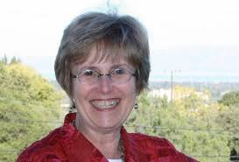
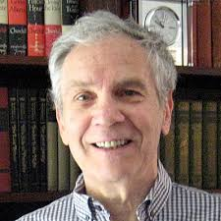

Slide 21
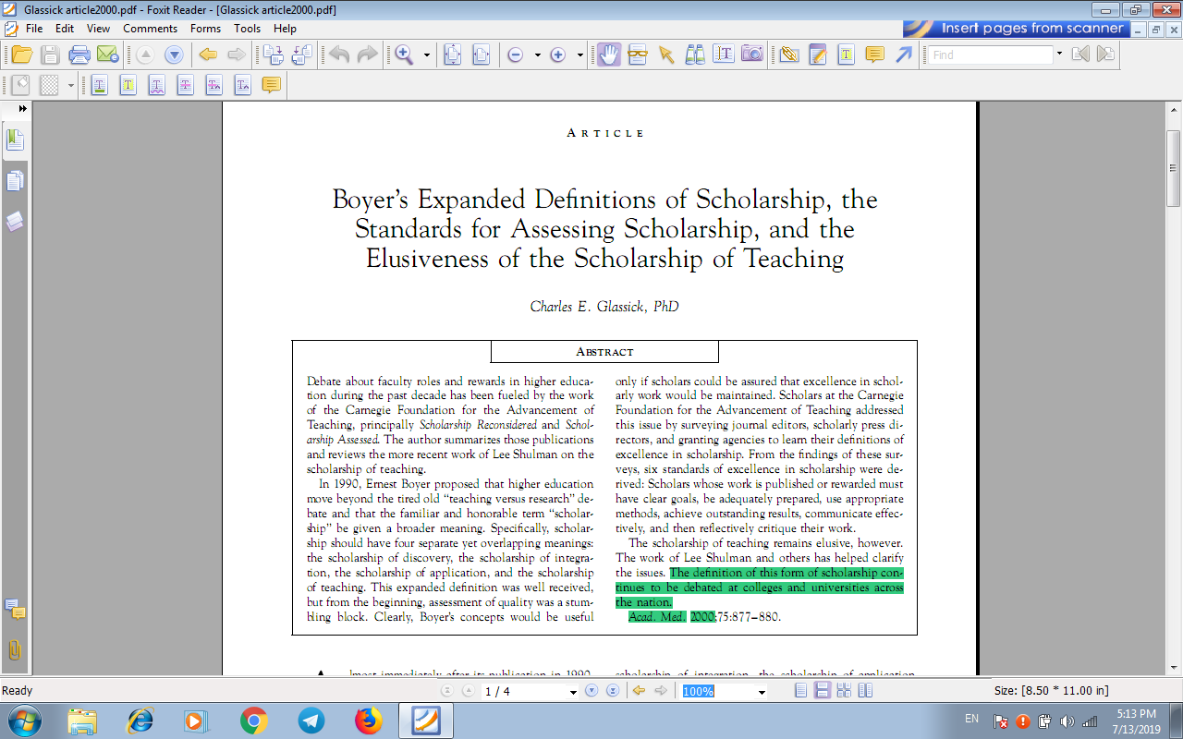

Slide 22
معیارهای گلاسیک
اهداف روشن: واضح بودن هدف اصلی و اساسی کار؛ بکارگیری اهداف اختصاصی روشن؛ واقع‌بینانه و قابل دستیابی‎؛ شناسایی سوالات مهم در یک فیلد
آمادگی مناسب: نشان دادن درک خود از دانش موجود در زمینه مطرح شده؛ فراهم‌آوری مهارت‌های لازم برای ارائه کار؛ فراهم نمودن منابع لازم برای پیش‌برد کار
روش‎های مناسب: استفاده از روش‎های متناسب با اهداف؛ بکارگیری موثر روش‎های انتخاب شده، تعدیل پروسیجرها در شرایط تغییر موقعیت‌ها
نتایج قابل توجه: دستیابی به اهداف کلی؛ افزودن پیامدهای منطقی به زمینه؛ فراهم آوردن زمینه‌های بیشتری برای جستجوگری و کشف در آن زمینه
ارائه موثر: استفاده از سبک مناسب و سازمان‎دهی موثر برای ارائه کار خود؛ استفاده از بسترهای مناسب برای برقراری ارتباط با مخاطبان مورد نظر و اطلاع‌رسانی کار؛ ارائه واضح، درست و کامل پیام کار خود
نقد بازاندیشانه: ارزیابی کار خود به‌صورت نقادانه؛ ارائه گستره‌ای مناسب از شواهد نقد کار خود؛ استفاده از ارزیابی(ها) برای بهبود کیفیت کار(های) آینده

Slide 23
معیار گلاسیک(1) اهداف روشن:
واضح بودن هدف اصلی و اساسی کار؛
اهداف اختصاصی روشن؛
واقع‌بینانه و قابل دستیابی‎؛
شناسایی سوالات مهم در یک فیلد؛

Slide 24
اهداف اصلاح شده (در فرایندی از حیطه یادگیری الکترونیک)
اهداف (قبل از اصلاح)
1. نیازسنجی و طراحی (تعیین الزامات طراحی خودآموز) الف) شناسایی مشکلات و چالشهای فعلی آموزش جستجوی منابع اطلاعاتی پزشکی ب) تعیین عناصر ضروری یک خودآموز آنلاین ج) تعیین عناصر بازی مناسب محیط‌های آموزش الکترونیکی بازی‌وارشده د) تدوین اهداف، محتوا و شرایط استفاده از دوره
2. توسعه خودآموز
3. اجرا و ارزشیابی خودآموز و تبیین شرایط به‌کارگیری آن الف) اجرا و ارزشیابی خودآموز (ساختاری، محتوایی و اثربخشی) ب) اجرا و ارزشیابی شرایط استفاده از خودآموز ج) بازاندیشی در مورد تبیین و ارتقاء شرایط استفاده از خودآموز
4. استمرار در بهره‌برداری از خودآموز الف) تسهیل شرایط ارائه بازخورد مستمر درباره خودآموز و شرایط به‌کارگیری ب) گسترش استفاده از خودآموز
تعیین الزامات طراحی خودآموز آنلاین
تعیین عناصر بازی مناسب محیط های آموزش الکترونیکی بازی¬وارشده
توسعه خودآموز
تعیین اثربخشی خودآموز

Slide 25
معیار گلاسیک (2) آمادگی مناسب:
نشان دادن درک خود از دانش موجود در زمینه مطرح شده؛
فراهم‌آوری مهارت‌های لازم برای ارائه کار؛
فراهم نمودن منابع لازم برای پیش‌برد کار؛

Slide 26
مثال نمونه از بیان درک فرد از یک مشکل در گزارش دانش پژوهی
(حوزه یادگیری الکترونیک)
در مراجعات مکرر دانشجویان رشته های مختلف، همچنین در نشست‌های مکرر رسمی و غیررسمی با اساتید و در کارگاه‌های جستجوی اطلاعات، متوجه شدم که دانشجویان، دانش و مهارت لازم در این خصوص را ندارند، در حالیکه برای انجام تکالیف کلاسی و پروژه‌ها نیازمند این دانش و مهارت هستند (...........)
در بررسی اولیه به عمل آورده در خصوص این مشکل و دلایل آن نشان داده شد که آنها فرصت کافی برای آموزش حضوری ندارند و ...........
مستندات و شواهد این جستجوگری عبارت بود از ................
توجه
ضرورت جستجوگری برای روشن‎تر شدن مشکل و راه حل‌های احتمالی آن انجام شود
ضرورت درک درست مسئله، هم به روشن شدن اهداف کمک می‌کند و هم به انتخاب متد مناسب

Slide 27
شواهد اصلاح شده
شواهد اولیه
مروری بر متون سواد اطلاعاتی در ایران نشان می‌دهد اکثر پژوهش­های این حوزه به سنجش سواد اطلاعاتی گروه­های مختلف هم‌چون دانشجويان کارشناسی(15)، دکترای‌عمومی(16) و كارشناسي‌ارشد(17) اشاره داشته­اند. تعدادی از پژوهش­ها نیز به بررسی تأثیر سواد اطلاعاتي بر مواردی هم‎چون ارتقاي سواد سلامت(18)، حل‌مسئله(19)، يادگيري خود­راهبر(20) و رفتار اطلاع­يابي دانشجويان(21) پرداخته­اند.
مجریان فرایند در بررسیهای خود به گزارشی که نشان دهنده مطالعه، طراحی و توسعه خودآموزهای آنلاین بازی‌وارشده در حوزه سواد اطلاعاتی باشد برخورد نکردند.
مروری بر متون سواد اطلاعاتی در ایران نشان می­دهد اکثر پژوهش­های این حوزه به سنجش سواد اطلاعاتی گروه­های مختلف هم‌چون....... ....... دانشجويان کارشناسی(15)، دکترای‌عمومی(16) و كارشناسي‌ارشد(17) اشاره داشته­اند. تعدادی از پژوهش­ها نیز به بررسی تأثیر سواد اطلاعاتي بر مواردی هم‎چون................ارتقاي سواد سلامت(18)، حل‌مسئله(19)، يادگيري خود­راهبر(20) و رفتار اطلاع­يابي دانشجويان(21) پرداخته­اند. به‌جز پژوهش­های ......، مجریان فرایند(22-23)،
در ایران گزارشی درباره مطالعه، طراحی و توسعه خودآموزهای آنلاین منتشر نشده‌است.

Slide 28
Reflection for Action
برای روشن‌ترشدن مسئله و ارتقا درک خود از مسئله
استاجری که در روتیشن بخش قلب بود، به دلیل یادآوری خاطره ایست قلبی پدرش و عدم توانایی آغاز به عملیات احیا برای وی، شرایط روحی مناسبی برای حضور در بخش قلب نداشته است و در نشست با یکی از متخصصین قلب اعلام می‌کند که در تمام دوره‌ی پزشکی تاکنون هیچ کلاس نظری یا عملی در این خصوص برایش برگزار نشده است.
در تحلیل خودش از ماجرا با سوالات زیادی مواجه می‌شود . بطور مثال اینکه آیا اساسا احیای قلبی ریوی در کدام بخش کوریکولوم پزشکی و چگونه دیده شده است؟ آیا یک استاجر تا چه حد بایستی به این موضوع اشراف داشته باشد؟ و ........
او برای کشف و جمع‌بندی سوالات تصمیم به بررسی کوریکولوم دوره و ملاقات با یک متخصص آموزش پزشکی، یک روانشناس و همکارش در گروه قلب می‌گیرد. او در این ملاقات، از ماجرای پیش آمده، احساسات خودش و افکارش صحبت می‌کند ......

Slide 29
بخش منتخب از یک فرایند دانش‌پژوهی (حیطه طراحی آموزشی):
اشاره به آماده‌سازی مهارتی حتی در طول اجرای فرایند دارد:
برای آماده‌سازی مهارت‎ها در بخش انتخاب مدرس، آموزش به روش TOT انجام شد و همچنین تعیین و آموزش ارزیابان که از آموزش دهندگان متفاوت بودند، انجام شد.

Slide 30
مثال ازآماده‌سازی منابع:
نیروی انسانی پشتیبان و ارزیاب، مکان و زمان برنامه، بودجه مورد نیاز هر بخش،... (پیوست 6-11)
فیلم‌های آموزشی و انگیزشی از مصاحبه با نجات یافتگان، (پیوست شماره 5)
طراحی رضایت‎نامه‎ها، تجهیزات پشتیبانی، ice breaking، نحوه ایجاد انگیزه، نحوه ارائه نتایح پیش آزمون، طراحی سناریوهای مربوط به CPR، تدارک مولاژها و تنظیم نرم افزارها، تدارک سخت افزار و نرم افزار لازم، فیلمبرداری، پذیرایی و استراحت.

Slide 31
معیار گلاسیک (3) روش‎های مناسب:
استفاده از روش‎های متناسب با اهداف؛
بکارگیری موثر روش‎های انتخاب شده،
تعدیل پروسیجرها در شرایط تغییر موقعیت‌ها،

Slide 32
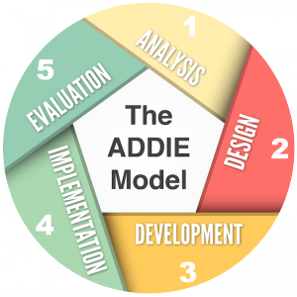
نمونه مدل طراحی آموزش

Slide 33
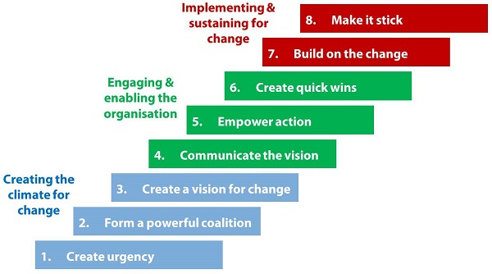
نمونه مدل تغییر- کوتر

Slide 34
روش‌مندی درست یک فعالیت دانش‌پژوهی آموزشی
اگر از مدل‌ها و یا روش‌های شناخته شده استفاده می‎کنید، به گام‌ها یا اجزای آنها پایدار بمانید
گام‌ها را متناسب با شرایط خود اجرایی نموده و دلیل آن را گزارش کنید (تطبیق با بافتار)
دو نکته مهم:
هم اجرای درست خود روش یا مدل منتخب
هم دقت در روش‌مندی بکارگیری معیارهای دیگر دانش‎پژوهی آموزشی
(مانند: نقد، بازاندیشی، تلفیق دانش رشته‎های مرتبط، ..........)

Slide 35
منتخب یک فرایند دانش‌پژوهی (حیطه طراحی آموزشی با مدل Kern):
روز دوم: (بخش اصلی بسته آموزشی): شامل2 ساعت کارگاه مدیریت استرس CPR، پرسش و پاسخ، 3 ساعت آموزش ایستگاهی شامل 8 ایستگاه 20 دقیقه‌ای (1 ایستگاه استراحت) و جمع‌بندی، نتیجه‌گیری و بازخورد بود....
در برخی ایستگاه‎ها الزاما 2 یا 3 پروسیجر ادغام شده و طول ایستگاه‌ها بر اساس ایستگاه اصلی"تصمیم‎گیری و مدیریت CPR " تعیین شده بود.
ایستگاه مهم "دریافت بازخورد با استفاده از نمرات پیش‌آزمون عملی"، برای همه تدارک دیده شده بود و بطورکلی کارورزان در گروه‎های 4 یا 5 نفره با 1 مربی به فراگیری و تمرین 12 پروسیجر در7 ایستگاه می‎پرداختند.
تلفیق دانش دو رشته و نوآوری
تلفیق دانش دو رشته و نوآوری

Slide 36
معیار گلاسیک (4) نتایج قابل توجه:
دستیابی به اهداف کلی (Goal)؛
افزودن پیامدهای منطقی به زمینه؛
فراهم‌آوردن زمینه‌های بیشتر برای جستجوگری و کشف در‌آن زمینه‌،

Slide 37
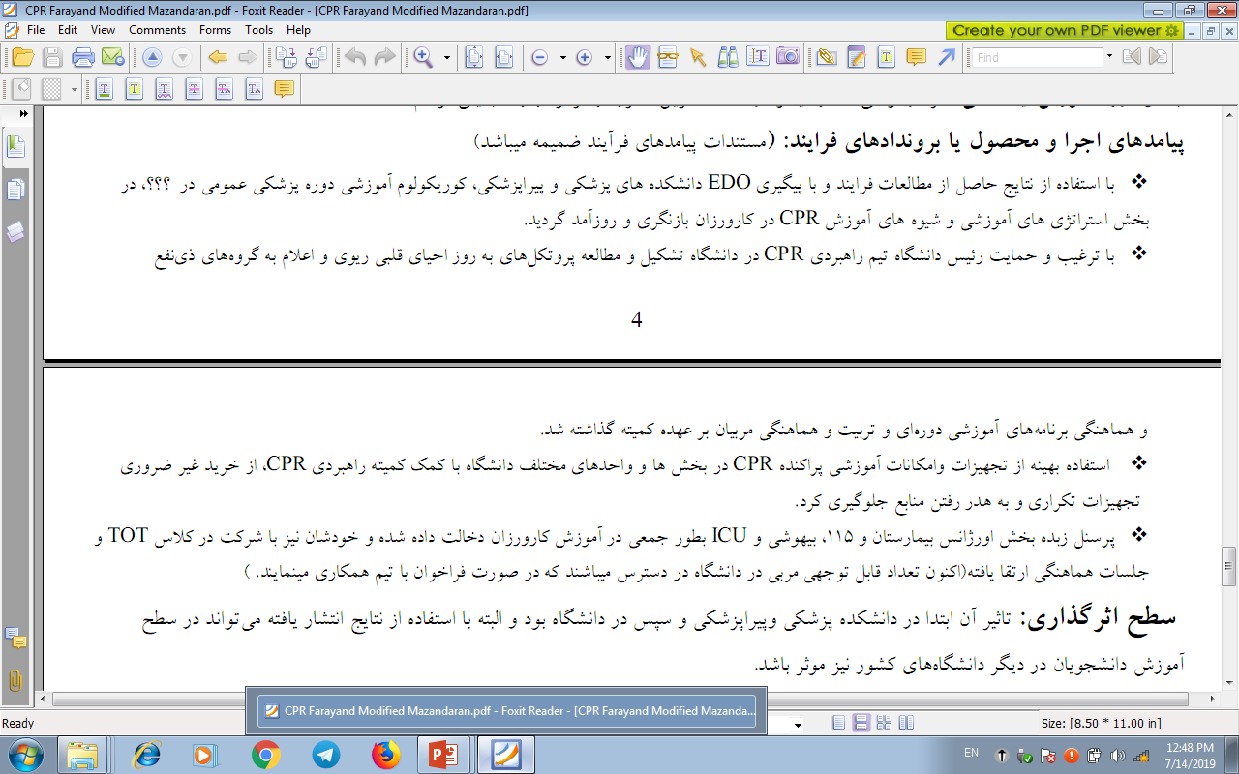
منتخب یک فرایند دانش‌پژوهی (حیطه طراحی آموزشی با مدل Kern):

Slide 38
معیار گلاسیک (5) ارائه موثر:
استفاده از سبک مناسب و سازمان‎دهی موثر برای ارائه کار خود؛
استفاده از بسترهای مناسب برای برقراری ارتباط با مخاطبان موردنظر و اطلاع‌رسانی کار؛
ارائه واضح، درست و کامل پیام کار خود؛
توجه:
این مهم به نحوی انجام شود که برای خود و دیگران امکان نقد موثر و
بکارگیری نتایج در ادامه کار و کارهای آینده وجود داشته باشد

Slide 39
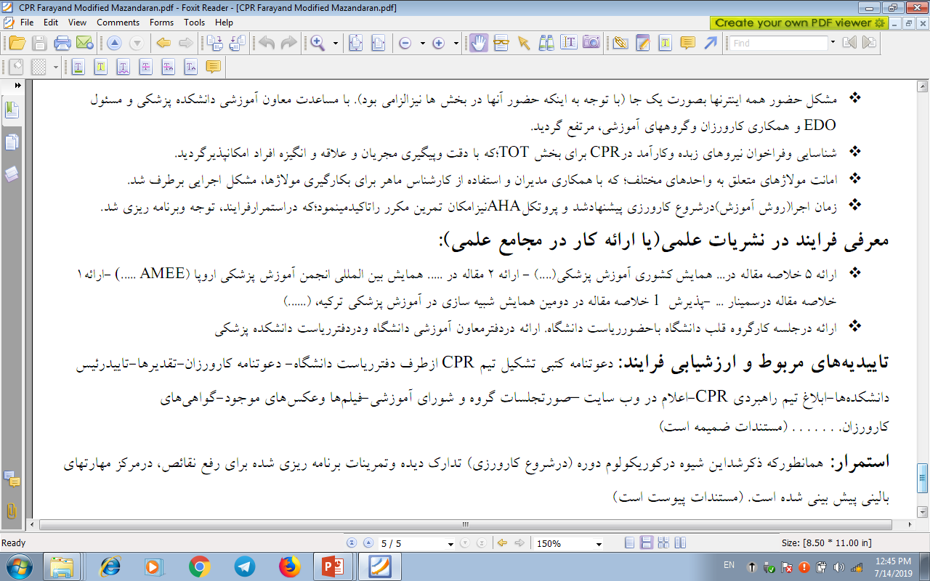
منتخب یک فرایند دانش‌پژوهی (حیطه طراحی آموزشی با مدل Kern):

Slide 40
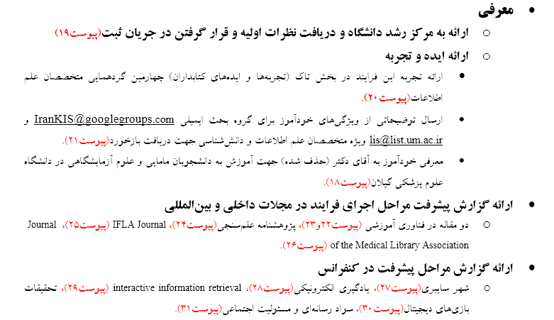
مثال منتخب از یک فرایند حیطه یادگیری الکترونیک

Slide 41
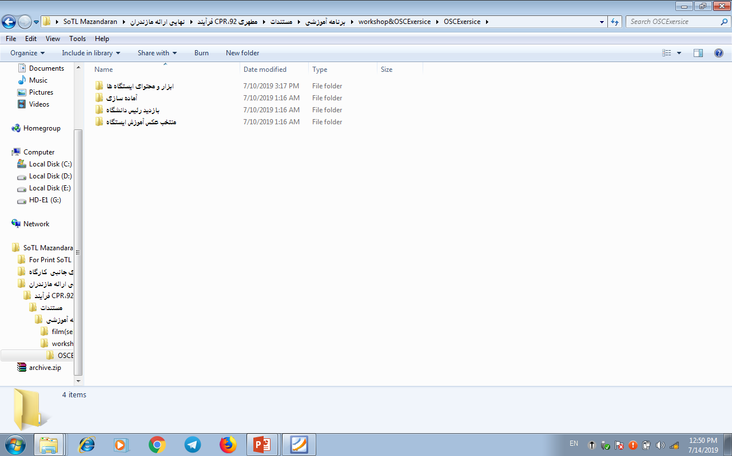
نظم و در دسترس قرار دادن مستندات و شواهد

Slide 42
معیار گلاسیک (6) نقد بازاندیشانه:
ارزیابی کار خود به‌ صورت نقادانه؛
ارائه گستره‌ای مناسب از شواهد نقد کار خود؛
استفاده از ارزیابی(ها) برای بهبود کیفیت کار(های) آینده

Slide 43
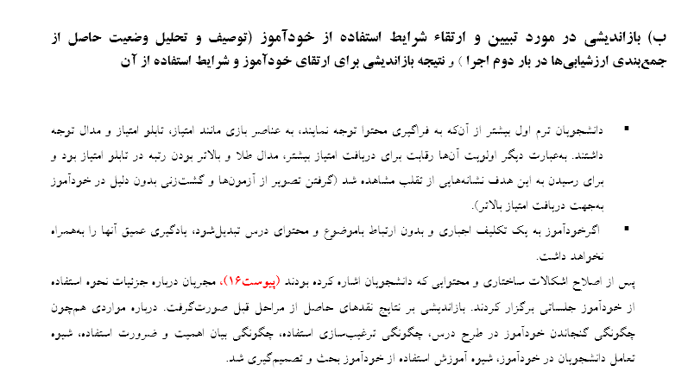
مثال منتخب از یک فرایند حیطه یادگیری الکترونیک

Slide 44
جمع بندی سخنرانی ارزیابی دانش‌پژوهی آموزشی
(معیارهای گلاسیک)
6 معیار گلاسیک ارائه و با مثال توضیح داده شد

Slide 45

با تشکر از توجه شما

